Slide 1
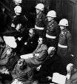
Нюрнбергский процесс. Уроки истории.

Slide 2
Чем страшен фашизм?
Почему нельзя допустить распространения фашизма?

Slide 3
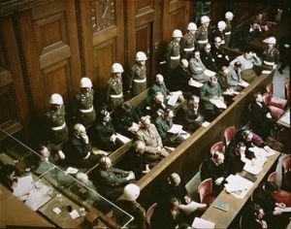
Нюрнбергский процесс -
международный судебный процесс над бывшими руководителями гитлеровской Германии.
Проходил
С 20 ноября 1945 по 1 октября 1946 года в Международном военном трибунале в Нюрнберге (Германия).

Slide 4
Суду были преданы:
Герман Геринг -главнокомандующий военно-воздушными силами Германии
Рудольф Гесс - заместитель Гитлера по руководству нацистской партией.
Иоахим фон Риббентроп - министр иностранных дел нацистской Германии.
Роберт Лей - глава Трудового фронта
Вильгельм Кейтель - начальник штаба Верховного главнокомандования вооруженными силами Германии.
Эрнст Кальтенбруннер - руководитель РСХА.
Альфред Розенберг - один из главных идеологов нацизма, рейхсминистр по делам Восточных территорий.
Ганс Франк - глава оккупированных польских земель.
Вильгельм Фрик - министр внутренних дел Рейха.
Юлиус Штрейхер - главный редактор газеты «Штурмовик» .
Ялмар Шахт - министр экономики перед войной.
Вальтер Функ - министр экономики после Шахта.
Густав Крупп фон Болен унд Гальбах - глава концерна «Фридрих Крупп».
Карл Дёниц - главнокомандующий военно-морского флота Германии, после смерти Гитлера по его завещанию — президент Германии.
Эрих Редер - главнокомандующий ВМФ.
Бальдур фон Ширах - глава Гитлерюгенда.
Фриц Заукель - руководитель принудительными депортациями в рейх рабочей силы с оккупированных территорий.
Альфред Йодль - начальник штаба оперативного руководства ОКВ.
Мартин Борман - глава партийной канцелярии, обвинялся заочно.
Франц фон Папен - канцлер Германии до Гитлера, затем посол в Австрии и Турции.
Артур Зейсс-Инкварт - канцлер Австрии, затем имперский комиссар оккупированной Голландии.
Альберт Шпеер - имперский министр вооружений.
Константин фон Нейрат - в первые годы правления Гитлера министр иностранных дел.
Ганс Фриче - руководитель отдела печати и радиовещания в министерстве пропаганды.

Slide 5
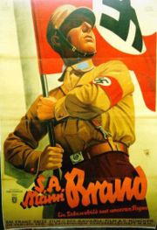
Преступными признаны организации:
Национал-социалистская партия;
Штурмовые отряды (СА);
Охранные отряды Национал-социалистской партии (СС);
Служба безопасности (СД);
Государственная тайная полиция (гестапо);
Правительственный кабинет;
Генштаб.

Slide 6
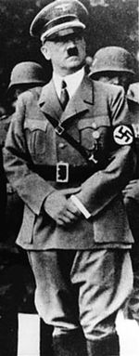
Обвинения:
Нацистская партия обвинялась:
В использовании своего контроля для агрессии против иностранных государств;
В агрессивных действиях против Австрии, Чехословакии, нападении на Польшу;
В агрессивной войне против всего мира;
Во вторжении Германии на территорию СССР в
нарушении пакта о ненападении

Slide 7
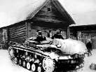
Обвинения:
Преступления против мира:
«Все обвиняемые и различные другие лица в течение ряда лет до 8 мая 1945 года участвовали в планировании, подготовке, развязывании и ведении агрессивных войн, которые также являлись войнами в нарушение международных договоров, соглашений и обязательств».

Slide 8
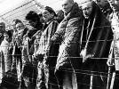
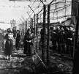
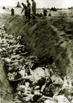
Обвинения:
Преступления против человечности:
Обвиняемые проводили политику преследования, репрессий и истребления врагов нацистского правительства. Нацисты бросали в тюрьмы людей без судебного процесса, подвергали их преследованиям, унижениям, порабощению, пыткам, убивали их.

Slide 9
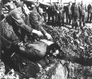
Обвинения:
Военные преступления:
Убийства и жестокое обращение с гражданским населением на оккупированных территориях;
Увод гражданского населения оккупированных территорий в рабство и для других целей;
Убийства и жестокое обращение с военнопленными и военнослужащими стран, с которыми Германия находилась в состоянии войны;
Бесцельные разрушения больших и малых городов и деревень, опустошения, не оправданные военной необходимостью;
Германизация оккупированных территорий.

Slide 10
Процесс
Состоялось 403 открытых судебных заседания;
Допрошено 116 свидетелей;
Рассмотрены многочисленные письменные показания и документальные доказательства.

Slide 11
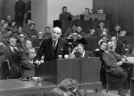
Комитет из главных обвинителей:
СССР - Р. А. Руденко;
США - Роберт Х. Джэксон;
Великобритания - Х. Шоукросс;
Франция - Ф. де Ментон, затем Ш. де Риб.

Slide 12
Приговор:
К смертной казни через повешение: Геринга, Риббентропа, Кейтеля, Кальтенбруннера, Розенберга, Франка, Фрика, Штрейхера, Заукеля, Зейсс-Инкварта, Бормана (заочно), Йодля.
К пожизненному заключению: Гесса, Функа, Редера.
К 20 годам тюремного заключения: Шираха, Шпеера.
К 15 годам тюремного заключения: Нейрата.
К 10 годам тюремного заключения: Дёница.
Оправданы: Фриче, Папен, Шахт.
Трибунал признал преступными организации СС, СД, СА, Гестапо и руководящий состав нацистской партии.

Slide 13
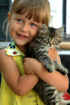
Уроки Нюрнбергского процесса
Военная агрессия признана тягчайшим преступлением.
Для сохранения мира на Земле требуется приложение усилий всех стран.
или

Slide 14
Спасибо за внимание!

